Slide 1
Bootstrap Table & Liste
Wahmane & Najdaoui

Slide 2
Table des matières
I
Introduction
1 . Tableau
2 . Liste
3 . Objectifs
II
Tableau
III
Liste
1 . Exemple de base
2 . Les classes contextuelles 3 . Tableaux réactifs
1 . Exemple de base
2 . Les liens et les boutons

Slide 3
Introduction

Slide 4
Tableau
Introduction
En raison de l'utilisation généralisée des tableaux dans des widgets tiers tels que les calendriers et les sélecteurs de dates, l'équipe Bootstrap a conçu des tableaux pour être opt-in. Ajoutez simplement la classe de base .table à n'importe quel <table>, puis étendez-la avec des styles personnalisés ou diverses classes de modificateurs incluses.

Slide 5
Liste
Introduction
Les groupes de listes sont un composant flexible et puissant pour afficher une série de contenus. Modifiez-les et étendez-les pour prendre en charge pratiquement tous les contenus à l'intérieur

Slide 6
TABLEAU

Slide 7
Objectif 1
Vous saurez capable de styler les Tableaux utilisent les classes Bootstrap.

Slide 8
1 . Exemple de base
01
02
03
tableaux simples
Striped rows
Bordered table
04
05
06
Hoverable rows
Small table
Captions

Slide 9
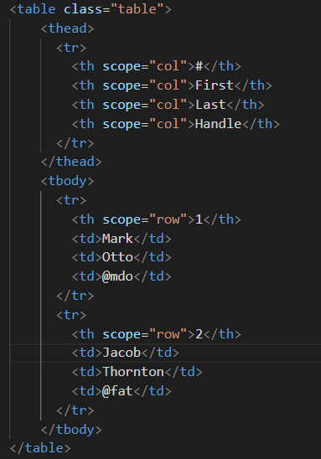
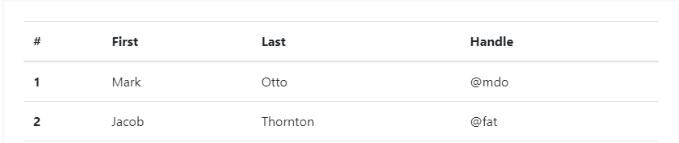
tableaux simples

Slide 10
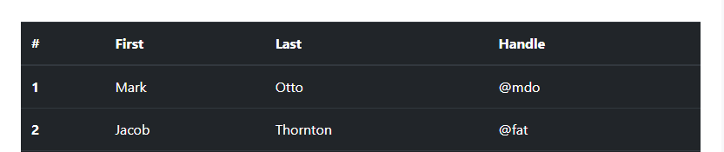
sombre tableaux

Slide 11


Table head options

Slide 12
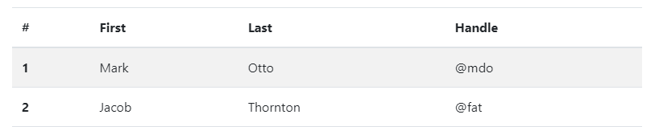
Striped rows

Slide 13
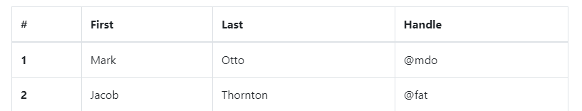
Bordered table

Slide 14
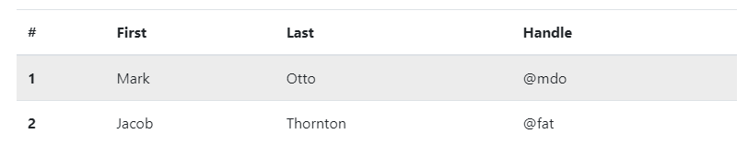
Hoverable rows

Slide 15
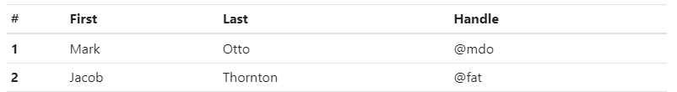
Small table

Slide 16

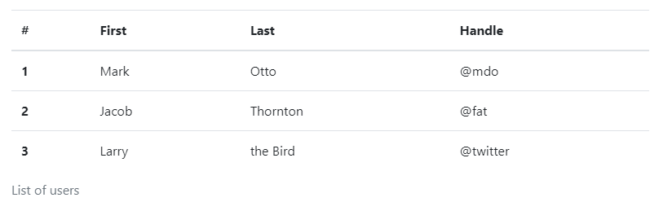
Captions

Slide 17
2 . Les classes contextuelles

Slide 18
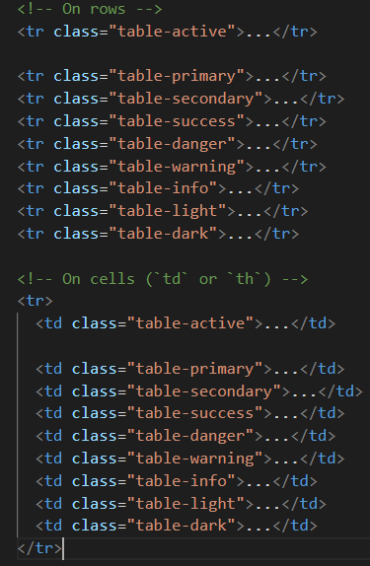
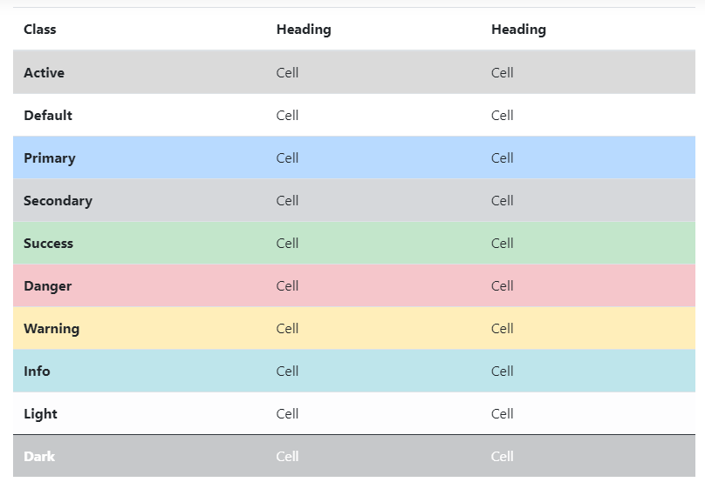

Slide 19
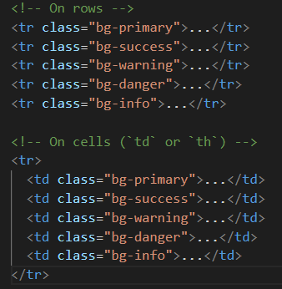
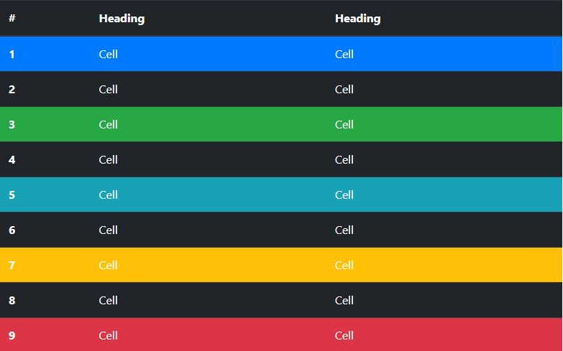

Slide 20
3 . Tableaux réactifs

Slide 21
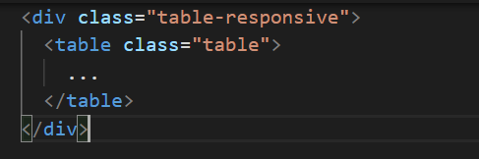
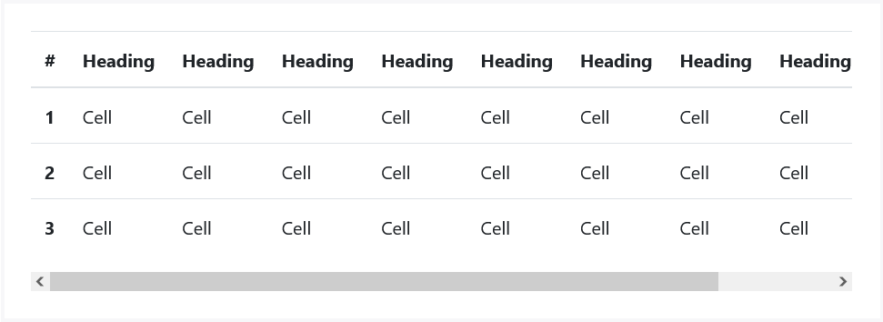

Slide 22
Liste

Slide 23
Objectif 2
Vous saurez capable de styler les Listes utilisent les classes Bootstrap.

Slide 24
1 . Exemple de base
01
02
Active items
Disabled items
03
04
Contextual classes
Flush

Slide 25
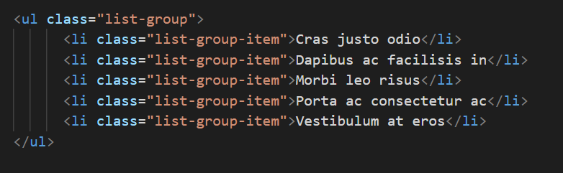
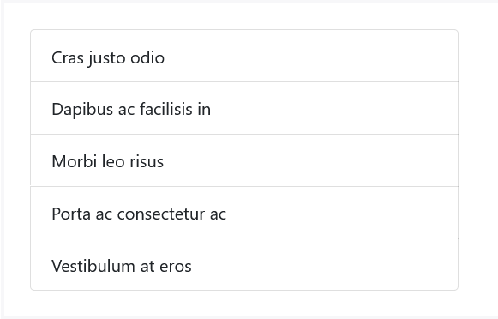
Liste simples

Slide 26

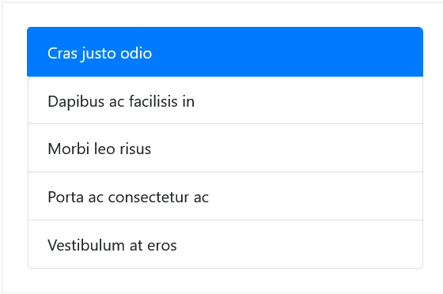
Active items

Slide 27
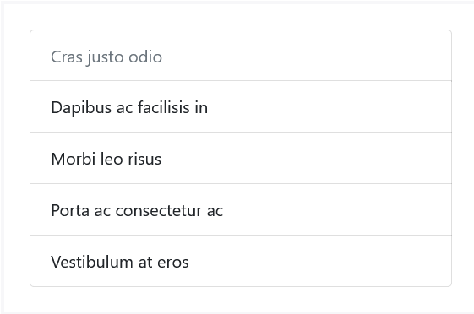
Disabled items

Slide 28
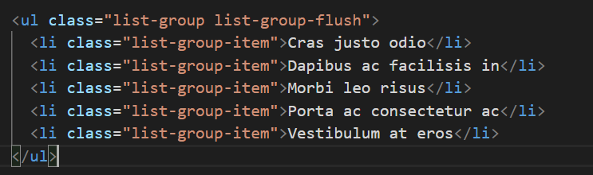
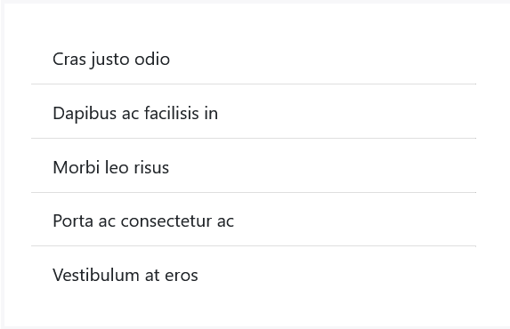
Flush

Slide 29
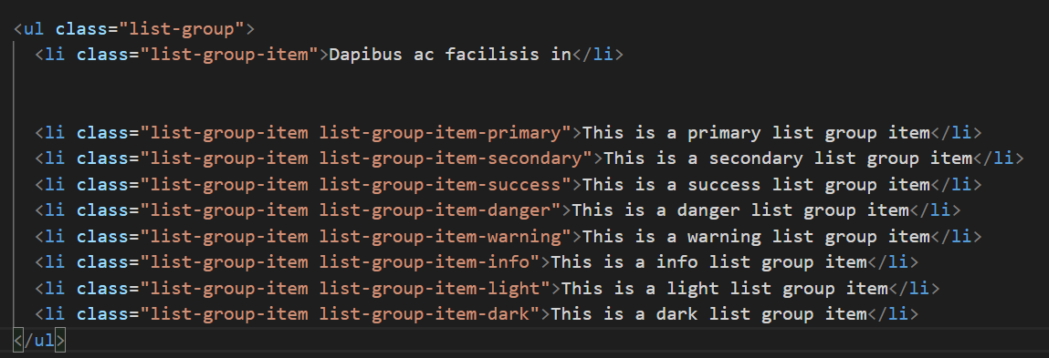
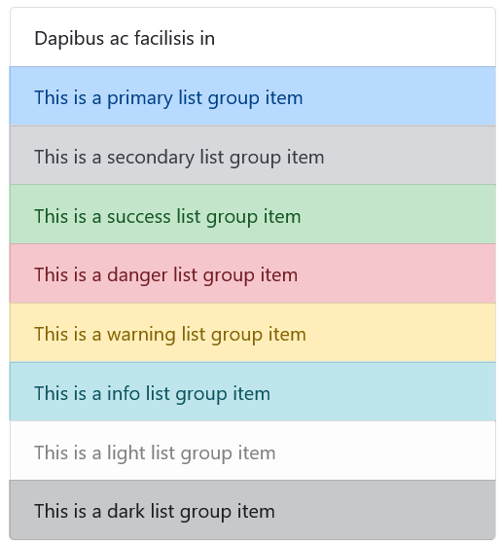
Contextual classes

Slide 30
2 . Les liens et les boutons

Slide 31
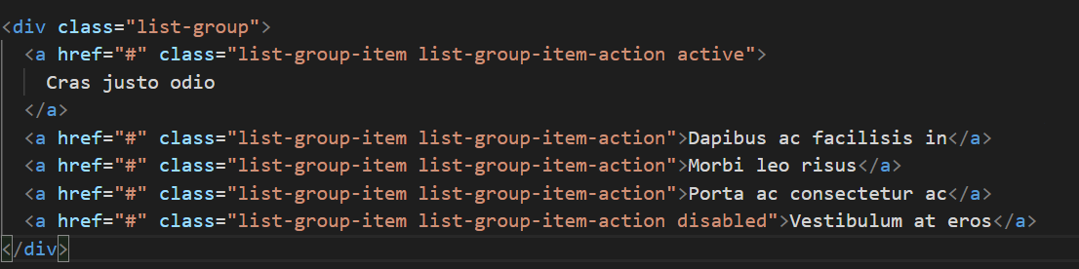
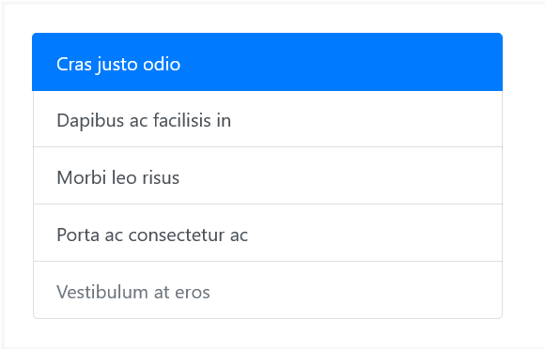
Links

Slide 32
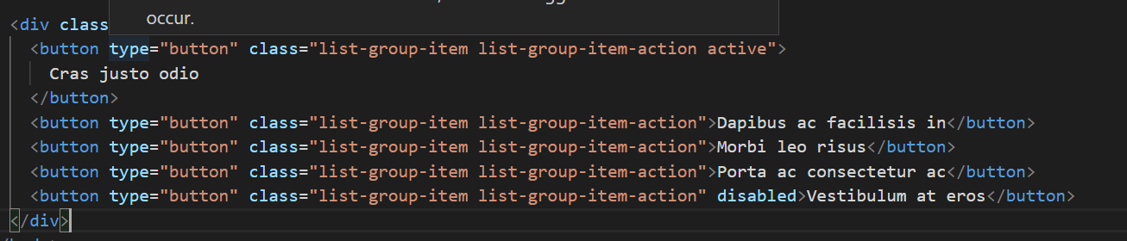
Buttons

Slide 33
Super!
Est ce que tu as des questions ?

